Slide 1
CPU – Bus – IOS
3.1. Kiến trúc cơ bản của một máy tính điện tử số và đơn vị xử lý trung tâm (Central Processing Unit - CPU).
3.2. Đường truyền
3.3. Hệ thống vào/ra

Slide 2
Kiến trúc cơ bản của máy tính điện tử số
CPU
FR
S
ALU
Z
C
.
.
.
Acc
TMP
Bộ
Nhớ
Thiết bị ra
IOBR
MBR
IOAR
PC
MAR
Thiết bị vào
IR
Clock
RD
Các tín hiệu
điều khiển ≠
CU
WR

Slide 3
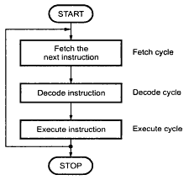
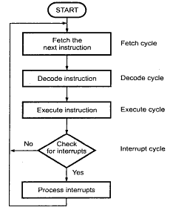
Hoạt động của máy tính
a)
b)
a) Chu kỳ lệnh cơ bản; b) Chu kỳ lệnh cơ bản với ngắt

Slide 4
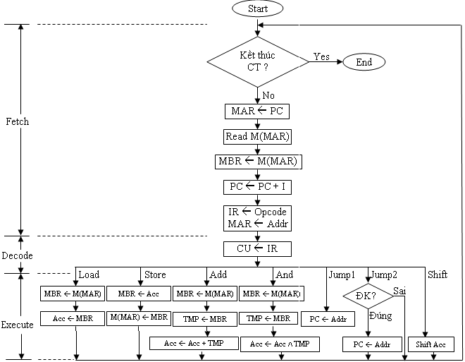
Các thao tác cơ bản khi thực hiện lệnh thao tác với bộ nhớ

Slide 5
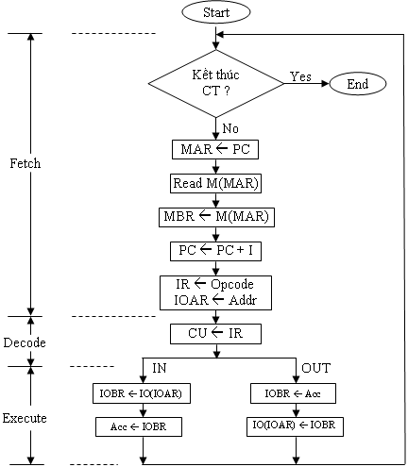
Thao tác cơ bản khi thực hiện lệnh vào/ra dữ liệu trực tiếp với thiết bị vào/ra

Slide 6
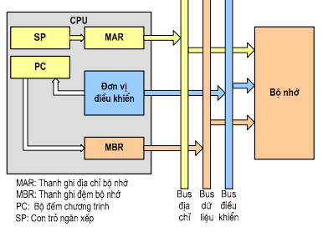
Chu kỳ lệnh với ngắt

Slide 7
Hoạt động của chu trình ngắt
Nội dung của bộ đếm chương trình PC (địa
chỉ trở về sau khi ngắt) được đưa ra bus dữ
liệu.
 CPU đưa địa chỉ (thường được lấy từ con trỏ
ngăn xếp SP) ra bus địa chỉ.
 CPU phát tín hiệu điều khiển ghi bộ nhớ
 Địa chỉ trở về trên bus dữ liệu được ghi ra vị
trí xác định (ở ngăn xếp).
 Địa chỉ lệnh đầu tiên của chương trình con
điều khiển ngắt được nạp vào PC.

Slide 8
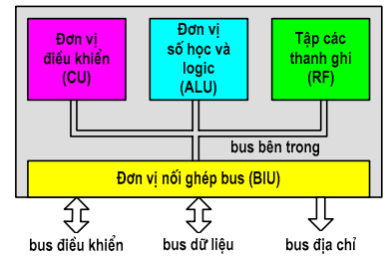
Sơ đồ cấu trúc cơ bản của CPU

Slide 9
Các thành phần cơ bản của CPU
Đơn vị điều khiển (Control Unit - CU).
Đơn vị số học và logic (Arithmetic and
Logic Unit - ALU).
Tập thanh ghi (Register File - RF).
Đơn vị nối ghép bus (Bus Interface Unit -
BIU).
Bus bên trong (Internal Bus).

Slide 10
Đơn vị số học và logic (ALU)
Chức năng: Thực hiện các phép toán
số học và phép toán logic:
  Số học: cộng, trừ, nhân, chia, tăng, giảm,
  đảo dấu.
  Logic: AND, OR, XOR, NOT, phép dịch bit.

Slide 11
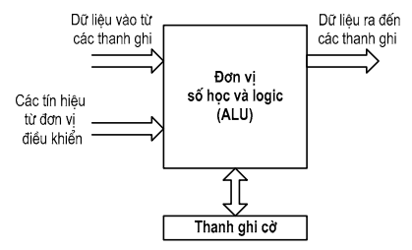
Mô hình kết nối ALU

Slide 12
Đơn vị điều khiển (CU:Control Unit)
Chức năng
  Điều khiển nhận lệnh từ bộ nhớ đưa vào
  thanh ghi lệnh
  Tăng nội dung của PC để trỏ sang lệnh kế
  tiếp
  Giải mã lệnh đã được nhận để xác định thao
  tác mà lệnh yêu cầu
  Phát ra các tín hiệu điều khiển thực hiện lệnh
  Nhận các tín hiệu yêu cầu từ bus hệ thống và
  đáp ứng với các yêu cầu đó.

Slide 13
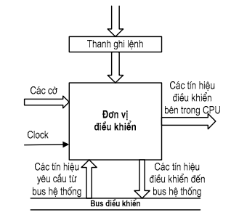
Mô hình kết nối đơn vị điều khiển

Slide 14
Các tín hiệu đưa đến đơn vị điều khiển
Clock: tín hiệu nhịp từ mạch tạo dao
động bên ngoài.
Mã lệnh từ thanh ghi lệnh đưa đến để
giải mã.
Các cờ từ thanh ghi cờ cho biết trạng
thái của CPU.
Các tín hiệu yêu cầu từ bus điều khiển

Slide 15
Các tín hiệu phát ra từ đơn vị điều khiển
Các tín hiệu điều khiển bên trong CPU:
  Điều khiển các thanh ghi
  Điều khiển ALU
Các tín hiệu điều khiển bên ngoài CPU:
  Điều khiển bộ nhớ
  Điều khiển các mô-đun vào-ra

Slide 16
Thiết bị 3 trạng thái
/ENABLE
/ENABLE
IN
OUT
IN
OUT
Hoạt động:
  Khi chân /ENABLE có mức logic thấp (0) thì đầu ra (OUT) bằng đầu vào (IN).
  Khi chân /ENABLE có mức logic cao (1) thì đầu ra và đầu vào cách ly (đầu ra có mức trở kháng cao).

Slide 17
Thiết bị 3 trạng thái
ENABLE
ENABLE
IN
OUT
IN
OUT
Hoạt động:
  Khi chân ENABLE có mức logic cao (1) thì đầu ra (OUT) bằng đầu vào (IN).
  Khi chân ENABLE có mức logic thấp (0) thì đầu ra và đầu vào cách ly (đầu ra có mức trở kháng cao).

Slide 18
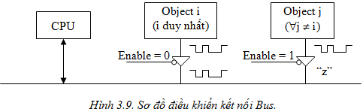
Ghép nối thiết bị với bus
Sơ đồ điều khiển kết nối bus

Slide 19
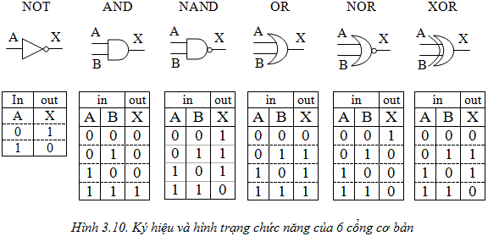
Các cổng logic cơ bản
Ký hiệu và bảng chân lý của các cổng logic cơ bản

Slide 20
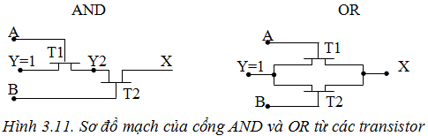
Xây dựng cổng AND và OR từ transistor trường
T1
T2
A = 1 thì Công tắc T1 đóng
B = 1 thì công tắc T2 đóng

Slide 21
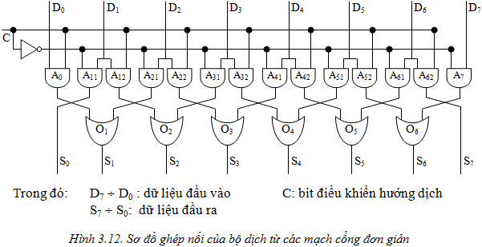
Một số mạch chức năng của ALU
Bộ ghi dịch được xây dựng từ các cổng logic cơ bản.

Slide 22
D7 | D6 | D5 | D4 | D3 | D2 | D1 | D0
D6 | D5 | D4 | D3 | D2 | D1 | D0 | 0
S7 | S6 | S5 | S4 | S3 | S2 | S1 | S0
D7 | D6 | D5 | D4 | D3 | D2 | D1 | D0
0 | D7 | D6 | D5 | D4 | D3 | D2 | D1
S7 | S6 | S5 | S4 | S3 | S2 | S1 | S0

Slide 23
Xét C = 0 →!C = 1
So = AND(!C,D1) = AND(1,D1) = D1
S1 = OR(A0,A21)
A0 = AND(C,D0) = AND(0,D0) = 0
A21 = AND(!C,D2) = AND(1,D2) = D2
S1 = OR(0,D2) = D2
S7 = A62 = AND(C,D6) = AND(0,D6) = 0
→C=0 → Dịch phải.
Chứng mình C = 1→ Dịch trái

Slide 24
Minh họa dịch trái và phải
Dịch trái và dịch phải
D3 | D2 | D1 | D0
D2 | D1 | D0 | 0
Vào: D₃D₂D₁D₀ Ra: D₂D₁D₀0
0 | D3 | D2 | D1
Vào: D₃D₂D₁D₀ Ra: 0D₃D₂D₁

Slide 25
Dịch trái là nhân với 2, dịch phải chia cho 2
2 = 10b dịch trái 1 bít: 100b = 4, 1000b = 8, 10000b = 16, …Dịch trái một số n bit thì tương đương nhận số đó với 2^n.
1000b = 8, dịch phải 1 bit: 100b = 4, dịch phải 1 bit: 10b = 2→ Nếu dịch phải 1 số đi n bit thì tương đương chia số đó cho 2^n.

Slide 26
Minh họa với C = 0
Dịch trái:
  S7 = D6
  S6 = D5
  S5 = D4
  …S1 = D0, S0 = 0
Dịch phải:
  S7 = 0
  S6 = D7 … S0 = D1
D7 | D6 | D5 | D4 | D3 | D2 | D1 | D0
D6 | D5 | D4 | D3 | D2 | D1 | D0 | 0
S7 | S6 | S5 | S4 | S3 | S2 | S1 | S0
D7 | D6 | D5 | D4 | D3 | D2 | D1 | D0
0 | D7 | D6 | D5 | D4 | D3 | D2 | D1
S7 | S6 | S5 | S4 | S3 | S2 | S1 | S0

Slide 27
Minh họa với C = 0
/C = 1.
S₀ = AND(/C,D₁) = AND(1,D₁) = D₁
S₁ = OR(A₀,A₂₁)
  A₀ = AND(C,D₀) = AND(0,D₀) = 0
  A₂₁ = AND(/C,D₂) = AND(1,D₂) = D₂
S1 = OR(0,D₂) = D₂
S7 = A62 = AND(C,D6) = AND(0,D6) = 0
Ứng C = 0 là dịch phải. C = 1 là dịch trái

Slide 28
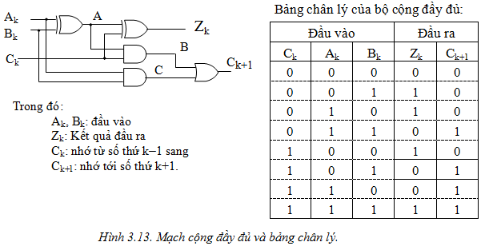
Bộ cộng đầy đủ được xây dựng từ các cổng logic cơ bản
0 0 1 1
0 0 1 1
0 1 0 1
0 1 10 11
A = 0101
B = 1010

Slide 29
A = 0101 = A₃A₂A₁A₀
B = 1010 = B₃B₂B₁B₀
A₀
Z₀
B₀
C₀
C₁
Z₁
A₁
Z₂
C₂
B₁
C₃
Z₃
A₂
B₂
A₃
C₄
B₃

Slide 30
Đường truyền (Bus)
Có 2 kiểu đường truyền
  Đường truyền song song
  Đường truyền nối tiếp
Có 3 loại bus
  Bus địa chỉ (Address bus): Độ rộng bus địa chỉ (số đường dây) quyết định dung lượng bộ nhớ mà CPU có thể quản lý được: 2^n.
  Bus dữ liệu (Data bus): Độ rộng quyết định là trao đổi dữ liệu bao nhiêu bits tại một thời điểm
  Bus điều khiển (Control bus)

Slide 31
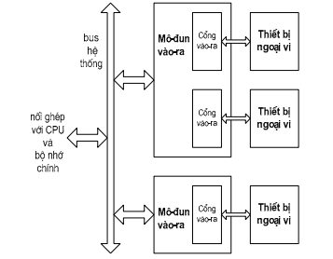
Hệ thống vào/ra
Cấu trúc cơ bản của hệ thống vào/ra:

Slide 32
Module vào/ra
Chức năng của mô-đun vào-ra:
  Điều khiển và định thời
  Trao đổi thông tin với CPU
  Trao đổi thông tin với thiết bị ngoại vi
  Đệm giữa bên trong máy tính với thiết bị ngoại vi
  Phát hiện lỗi của thiết bị ngoại vi

Slide 33
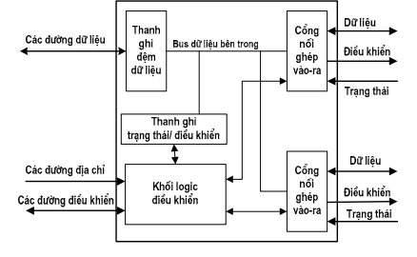
Cấu trúc chung của module vào/ra

Slide 34
Các thành phần của module vào/ra
Thanh ghi đệm dữ liệu: Đệm dữ liệu trong quá trình trao đổi.
Các cổng vào-ra (I/O Port): Kết nối với
thiết bị ngoại vi, mỗi cổng có một địa chỉ
xác định.
Thanh ghi trạng thái/điều khiển: Lưu giữ
thông tin trạng thái/điều khiển cho các
cổng vào-ra.
Khối logic điều khiển: điều khiển mô đun vào/ra.

Slide 35
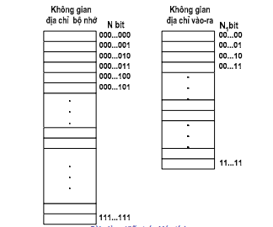
Địa chỉ hóa cổng vào/ra
Không gian địa chỉ của CPU

Slide 36
Không gian địa chỉ CPU (tiếp)
Một số bộ xử lý chỉ quản lý duy nhất một
không gian địa chỉ:
   không gian địa chỉ bộ nhớ: 2^{N} địa chỉ
Ví dụ: Các bộ xử lý 680x0 (Motorola)

Slide 37
Không gian địa chỉ CPU (tiếp)
Một số bộ xử lý quản lý hai không gian địa chỉ tách biệt:
  Không gian địa chỉ bộ nhớ: 2^{N} địa chỉ
  Không gian địa chỉ vào-ra: 2^{N1} địa chỉ
  Có tín hiệu điều khiển phân biệt truy nhập không gian địa chỉ
  Tập lệnh có các lệnh vào-ra chuyên dụng
Ví dụ: Pentium (Intel)
  Không gian địa chỉ bộ nhớ = 2³² byte = 4GB
  Không gian địa chỉ vào-ra = 2¹⁶ byte = 64KB
  Tín hiệu điều khiển /IO/M
  Lệnh vào-ra chuyên dụng: IN, OUT

Slide 38
Các phương pháp địa chỉ hóa cổng vào/ra
Vào-ra riêng biệt
(Isolated IO hay IO mapped IO)
Vào-ra theo bản đồ bộ nhớ
(Memory mapped IO)

Slide 39
Vào/ra riêng biệt
Cổng vào-ra được đánh địa chỉ theo
không gian địa chỉ vào-ra
CPU trao đổi dữ liệu với cổng vào-ra
thông qua các lệnh vào-ra chuyên dụng
(IN, OUT)
Chỉ có thể thực hiện trên các hệ thống có
quản lý không gian địa chỉ vào-ra riêng
biệt.

Slide 40
Vào/ra theo bản đồ bộ nhớ
Cổng vào-ra được đánh địa chỉ theo
không gian địa chỉ bộ nhớ
Vào-ra giống như đọc/ghi bộ nhớ
CPU trao đổi dữ liệu với cổng vào-ra
thông qua các lệnh truy nhập dữ liệu bộ
nhớ
Có thể thực hiện trên mọi hệ thống

Slide 41
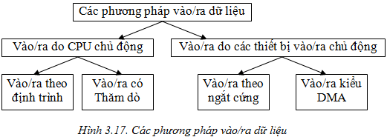
Các phương pháp điều khiển vào/ra

Slide 42
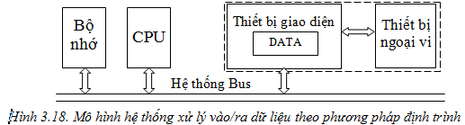
Vào/ra theo định trình
Thực hiện tức thời vào ra bằng cách sử dụng câu lệnh vào/ra (IN/OUT).
CPU không cần kiểm tra trạng thái sẵn sàng của thiết bị cũng như mô đun vào/ra.

Slide 43
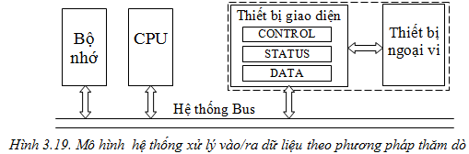
Vào/ra có thăm dò
Sơ đồ ghép nối

Slide 44
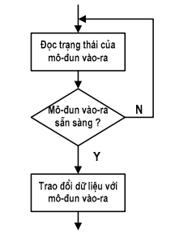
Lưu đồ đoạn chương trình vào/ra có thăm dò

Slide 45
Hoạt động vào/ra có thăm dò
CPU yêu cầu thao tác vào-ra
Mô-đun vào-ra thực hiện thao tác
Mô-đun vào-ra thiết lập các bit trạng
thái
CPU kiểm tra các bit trạng thái:
  Nếu chưa sẵn sàng thì quay lại kiểm tra
  Nếu sẵn sàng thì chuyển sang trao đổi dữ
  liệu với mô-đun vào-ra.

Slide 46
Đặc điểm vào/ra có thăm dò
CPU trực tiếp điều khiển vào-ra
CPU đợi mô-đun vào-ra → tiêu tốn thời
gian của CPU.

Slide 47
Vào/ra bằng ngắt cứng
Nguyên tắc chung:
  CPU không phải đợi trạng thái sẵn sàng
  của mô-đun vào-ra, CPU thực hiện một
  chương trình nào đó.
  Khi mô-đun vào-ra sẵn sàng thì nó phát tín
  hiệu ngắt CPU
  CPU thực hiện chương trình con vào-ra
  tương ứng để trao đổi dữ liệu
  CPU trở lại tiếp tục thực hiện chương trình
  đang bị ngắt.

Slide 48
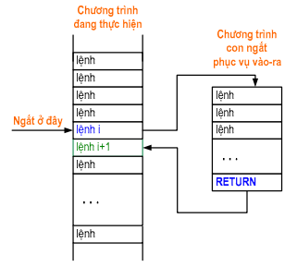
Chuyển điều khiển đến chương trình con phục vụ ngắt

Slide 49
Hoạt động vào dữ liệu: Nhìn từ mô đun vào/ra
Mô-đun vào-ra nhận tín hiệu điều khiển
đọc từ CPU.
Mô-đun vào-ra nhận dữ liệu từ thiết bị
ngoại vi, trong khi đó CPU làm việc
khác.
Khi đã có dữ liệu → mô-đun vào-ra phát
tín hiệu ngắt CPU.
CPU yêu cầu dữ liệu.
Mô-đun vào-ra chuyển dữ liệu đến CPU.

Slide 50
Hoạt động vào dữ liệu: Nhìn từ CPU
Phát tín hiệu điều khiển đọc
Làm việc khác
Cuối mỗi chu trình lệnh, kiểm tra tín
hiệu ngắt
Nếu bị ngắt:
  Cất ngữ cảnh (nội dung các thanh ghi)
  Thực hiện chương trình con ngắt để vào
  dữ liệu
  Khôi phục ngữ cảnh của chương trình
  đang thực hiện

Slide 51
Các vấn đề nảy sinh khi thiết kế
Làm thế nào để xác định được mô-đun
vào-ra nào phát tín hiệu ngắt ?
CPU làm như thế nào khi có nhiều yêu
cầu ngắt cùng xẩy ra ?

Slide 52
Các phương pháp ghép nối ngắt
Sử dụng nhiều đường yêu cầu ngắt
Hỏi vòng bằng phần mềm (Software
Poll)
Hỏi vòng bằng phần cứng (Daisy Chain
or Hardware Poll)
Sử dụng bộ điều khiển ngắt (PIC)

Slide 53
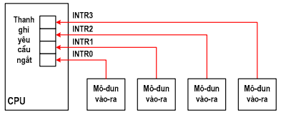
Sử dụng nhiều đường dây yêu cầu ngắt
Mỗi mô-đun vào-ra được nối với một đường yêu cầu ngắt
CPU phải có nhiều đường tín hiệu yêu cầu ngắt
Hạn chế số lượng mô-đun vào-ra
Các đường ngắt được qui định mức ưu tiên

Slide 54
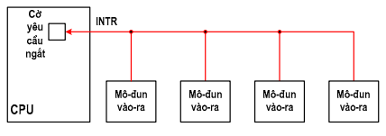
Hỏi vòng bằng phần mềm
CPU thực hiện phần mềm hỏi lần lượt từng
mô-đun vào-ra
Chậm
Thứ tự các mô-đun được hỏi vòng chính là
thứ tự ưu tiên

Slide 55
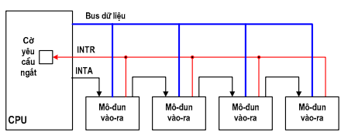
Hỏi vòng bằng phần cứng
CPU phát tín hiệu chấp nhận ngắt
(INTA) đến mô-đun vào-ra đầu tiên.
Nếu mô-đun vào-ra đó không gây ra
ngắt thì nó gửi tín hiệu đến mô-đun kế
tiếp cho đến khi xác định được mô-đun
gây ngắt.
Thứ tự các mô-đun vào-ra kết nối trong
chuỗi xác định thứ tự ưu tiên.

Slide 56
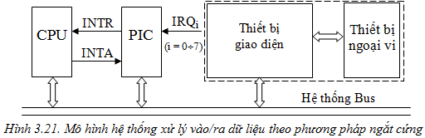
Sử dụng vi mạch điều khiển ngắt lập trình được (PIC)

Slide 57
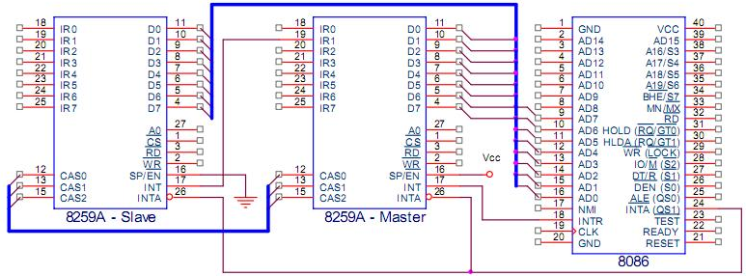
Ghép tầng 2 vi mạch PIC

Slide 58
Hoạt động của vào ra bằng ngắt cứng
Các thiết bị vào/ra có yêu cầu phục vụ, phát ra tín hiệu IRQ_{i} (i = 0 ÷ 7) tới PIC. Mỗi thiết bị vào/ra đã được ấn định sẵn một số hiệu ngắt nhất định.
Thiết bị PIC lựa chọn số hiệu ngắt có mức ưu tiên cao nhất, phát tín hiệu INTR (Interrupt Request) tới CPU yêu cầu CPU phục vụ.
Nếu CPU chấp nhận ngắt, CPU hoàn thành nốt lệnh đang thực hiện, tiến hành lưu trạng thái của tiến trình đang thực hiện và trạng thái hiện thời của CPU.

Slide 59
Hoạt động của vào ra bằng ngắt cứng (tiếp)
CPU phát ra tín hiệu INTA (Interrupt Acknowledge) trả lời PIC, báo sẵn sàng phục vụ yêu cầu ngắt.
PIC phát ra số hiệu ngắt được chọn tới CPU qua Bus dữ liệu.
Dựa vào số hiệu ngắt này, CPU xác định được địa chỉ của chương trình con phục vụ ngắt, kích hoạt và thực hiện chương trình con phục vụ ngắt để thực hiện vào/ra dữ liệu với thiết bị được chọn
Khi chương trình con phục vụ ngắt kết thúc, CPU lấy lại trạng thái cũ của CPU và của tiến trình vừa bị ngắt để tiếp tục thi hành.

Slide 60
Đặc điểm của vào/ra điều khiển bằng ngắt cứng
Có sự kết hợp giữa phần cứng và phần
mềm
  Phần cứng: gây ngắt CPU
  Phần mềm: trao đổi dữ liệu
CPU trực tiếp điều khiển vào-ra
CPU không phải đợi mô-đun vào-ra →
hiệu quả sử dụng CPU tốt hơn

Slide 61
Vào/ra truy nhập bộ nhớ trực tiếp (DMA: Direct Memory Access)
Vào-ra bằng chương trình và bằng ngắt
do CPU trực tiếp điều khiển:
  Chiếm thời gian của CPU
  Tốc độ truyền bị hạn chế vì phải chuyển
  qua CPU
Để khắc phục dùng DMA
  Thêm mô-đun phần cứng trên bus →
  DMAC (Controller)
  DMAC điều khiển trao đổi dữ liệu giữa mô-
  đun vào-ra với bộ nhớ chính

Slide 62
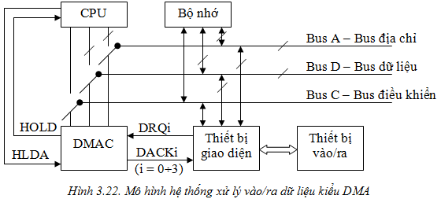
Ghép nối DMAC và bus hệ thống

Slide 63
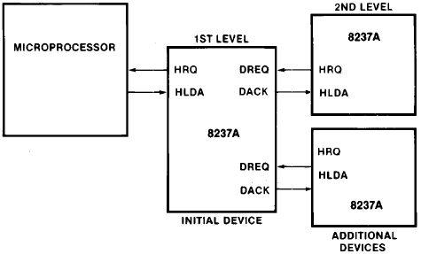
Nối tầng DMAC
Mỗi DMAC phục vụ tối đa cho 4 thiết bị vào/ra theo kiểu DMA → nhiều cần nối tầng.

Slide 64
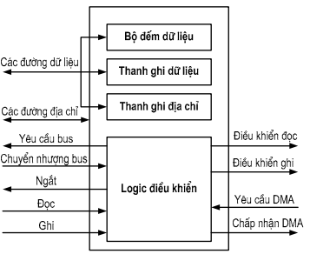
Sơ đồ cấu trúc của DMAC

Slide 65
Các thành phần của DMAC
Thanh ghi dữ liệu: chứa dữ liệu trao đổi
Thanh ghi địa chỉ: chứa địa chỉ ngăn
nhớ dữ liệu
Bộ đếm dữ liệu: chứa số từ dữ liệu cần
trao đổi
Logic điều khiển: điều khiển hoạt động
của DMAC

Slide 66
Hoạt động DMA
Thiết bị có nhu cầu trao đổi DMA sẽ gửi yêu cầu đến chân DRQ_{i} cho DMAC, DMAC chọn thiết bị có mức ưu tiên cao nhất.
DMAC phát tín hiệu BRQ (Bus Request)/HOLD = 1 cho CPU, yêu cầu CPU chuyển nhượng Bus.
Nếu CPU đồng ý thì thực hiện nốt chu kỳ bus, CPU sẽ tiến hành khởi tạo cho DMAC

Slide 67
Hoạt động DMA (tiếp)
DMAC điều khiển bus. Phát tín hiệu DACK_{i} để báo cho thiết bị biết là chấp nhận trao đổi DMA.
DMAC điều khiển quá trình trao đổi dữ liệu giữa thiết bị vào/ra và bộ nhớ.
Sau khi truyền được một từ dữ liệu thì:
  Nội dung thanh ghi địa chỉ tăng
  Nội dung bộ đếm dữ liệu giảm
Khi bộ đếm dữ liệu = 0, DMAC gửi tín hiệu ngắt
CPU để báo kết thúc DMA.

Slide 68
Các kiểu thực hiện DMA
DMA truyền theo khối (Block-transfer DMA):
DMAC sử dụng bus để truyền xong cả khối
dữ liệu.
DMA lấy chu kỳ (Cycle Stealing DMA): DMAC
cưỡng bức CPU treo tạm thời từng chu kỳ
bus, DMAC chiếm bus thực hiện truyền một
từ dữ liệu.
DMA trong suốt (Transparent DMA): DMAC
nhận biết những chu kỳ nào CPU không sử
dụng bus thì chiếm bus để trao đổi một từ dữ
liệu.

Slide 69
Đặc điểm DMA
CPU không tham gia trong quá trình
trao đổi dữ liệu.
DMAC điều khiển trao đổi dữ liệu giữa
bộ nhớ chính với mô-đun vào-ra (hoàn
toàn bằng phần cứng) → tốc độ nhanh.
Phù hợp với các yêu cầu trao đổi mảng
dữ liệu có kích thước lớn (các ổ đĩa).

Slide 70
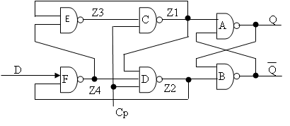

Slide 71
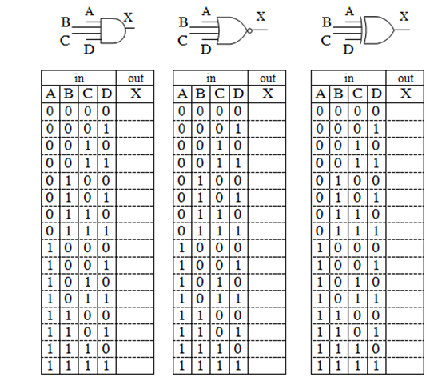

Slide 72
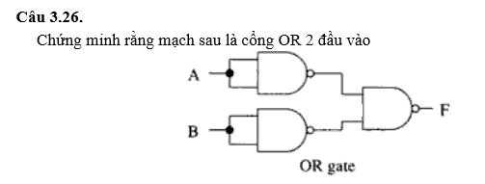

Slide 73
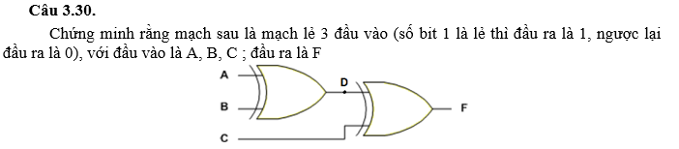

Slide 74
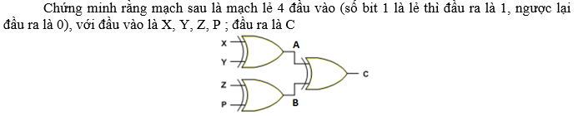

Slide 75


